Slide 1
第八章 实验1 数据的采集
中国科学院软件研究所

Slide 2
背景知识
Sniffer，嗅探器，是一种基于被动侦听原理的网络分析方式。使用这种技术方式，可以监视网络的状态、数据流动情况以及网络上传输的信息。
当信息以明文的形式在网络上传输时，便可以使用网络监听的方式来进行攻击。将网络接口设置在监听模式，便可以将网上传输的源源不断的信息截获
Sniffer技术常常用于网络故障诊断、协议分析、应用性能分析和网络安全保障等各个领域。

Slide 3
任务内容
任务一：tcpdump基本操作
任务二：tcpdump实例分析
任务三：wireshark安装与使用
任务四：wireshark验证telnet明文传输密码
任务五：使用Wireshark抓取QQ包并分析

Slide 4
任务1（15分钟）
子任务1:tcpdump基本操作
任务描述：
练习tcpdump的基本操作
指定过滤的网口或端口
将抓取的包显示成十六进制和ASCII码在网络层上指定协议
抓取指定数目的包，将抓到的包写入文件中
抓取特定目标IP和端口的包
抓取两个主机之间的TCP通信包。
要求：
将使用的命令及抓包结果截图写入文档。

Slide 5
任务1（15分钟）
子任务1:tcpdump基本操作
知识点：
tcpdump，就是：dump the traffic on a network，根据使用者的定义对网络上的数据包进行截获的包分析工具。
由于它需要将网络接口设置为混杂模式，普通用户不能正常执行，但具备root权限的用户可以直接执行它来获取网络上的信息
tcpdump采用命令行方式，它的命令格式为：
tcpdump [ -adeflnNOpqStvx ] [ -c 数量 ] [ -F 文件名 ] [ -i 网络接口 ] [ -r 文件名] [ -s snaplen ] [ -T 类型 ] [ -w 文件名 ] [表达式 ]

Slide 6
任务1（15分钟）
子任务1:tcpdump基本操作
知识点：
tcpdump的选项
表达式——表达式是一个正则表达式，tcpdump利用它作为过滤报文的条件
在表达式中一般如下几种类型的关键字，一种是关于类型的关键字，主要包括host，net，port,如果没有指定类型，缺省的类型是host.
第二种是确定传输方向的关键字，主要包括src , dst ,dst or src, dst and src ,这些关键字指明了传输的方向。
第三种是协议的关键字，主要包括fddi, ip, arp, rarp, tcp, udp等类型。

Slide 7
任务1（15分钟）
子任务1:tcpdump基本操作
运行结果举例：
tcpdump -i eth0
tcpdump: verbose output suppressed, use -v or -vv for full protocol decode
listening on eth0, link-type EN10MB (Ethernet), capture size 65535 bytes
18:17:52.361335 IP 192.168.164.129.40221 > 180.97.33.108.https: Flags [S], seq 3438458681, win 29200, options [mss 1460,sackOK,TS val 39746719 ecr 0,nop,wscale 7], length 0
18:17:52.361855 IP 192.168.164.129.62141 > 192.168.164.2.domain: 34395+ A? www.baidu.com. (31)
18:17:52.361936 IP 192.168.164.129.51801 > 192.168.164.2.domain: 59963+ AAAA? www.baidu.com. (31)

Slide 8
任务2（45分钟）
子任务2:tcpdump实例分析
任务描述：
1，用C语言编写一个简单的socket客户端程序和服务器端程序，在交互过程中使用tcpdump抓包。
2，将抓取的包解释客户端和服务端TCP/IP交互的细节
3, 分析TCP包头及IP包头。
要求：
1，程序可以顺利运行，客户端和服务端的功能如下:
客户端从标准输入读入一行，发送到服务端，服务端从网络读取一行，然后输出到客户端，客户端收到服务端的响应，输出这一行到标准输出
2，能够抓取三次握手报文，数据交互报文，连接关闭报文，截图并在文档中分析协议各个字段含义。

Slide 9
任务2(45分钟）
子任务2：tcpdump实例分析
知识点1：
AP1
应用程序数据
AP2
5
H5
数据部分
5
4
H4
数据部分
4
3
H3
数据部分
3
2
H2
数据部分
T2
2
1
0101111001……比特流……001110001101
1
物理传输媒介

Slide 10
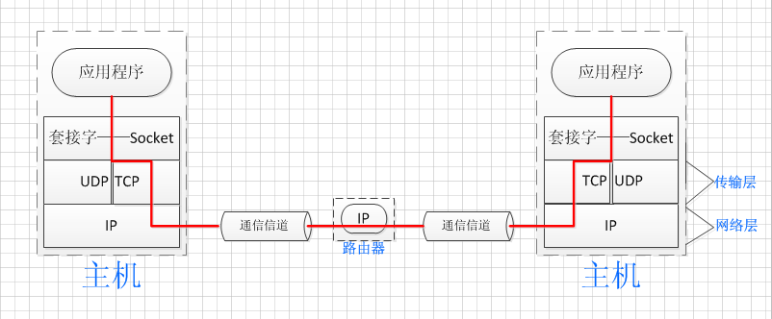
任务2(45分钟）
子任务2：tcpdump实例分析
知识点1：TCP/IP网络通信流程

Slide 11
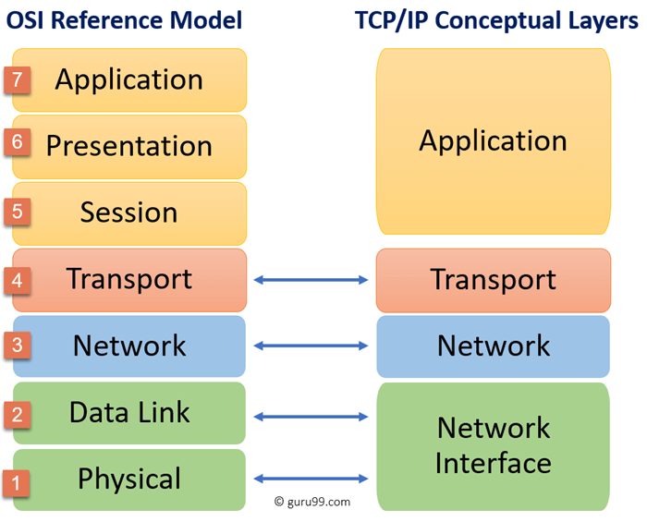
任务2（45分钟）
子任务2:tcpdump实例分析
知识点2：tcp/ip网络四层模型

Slide 12
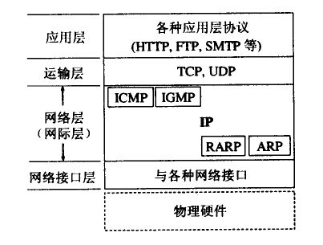
任务2（45分钟）
子任务2:tcpdump实例分析
知识点2：tcp/ip网络四层模型

Slide 13
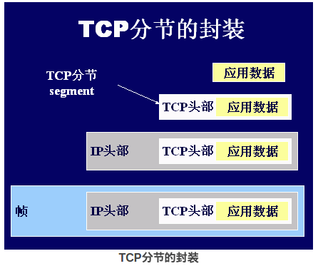
任务2（45分钟）
子任务2:tcpdump实例分析
知识点3：tcp分节的封装

Slide 14
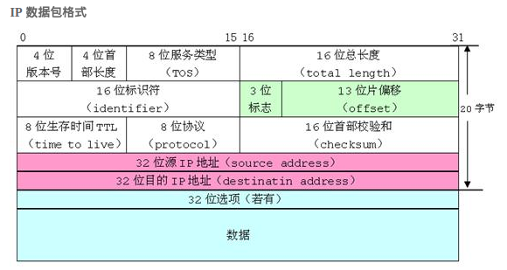
任务2（45分钟）
子任务1:tcpdump实例分析
知识点3：IP数据包格式

Slide 15
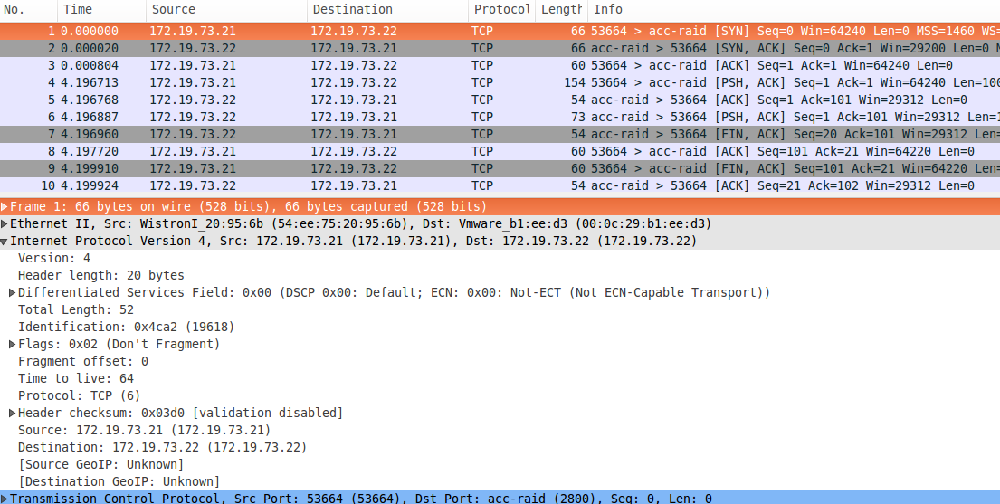
任务2（45分钟）
子任务1:tcpdump实例分析
知识点3：IP数据包格式

Slide 16
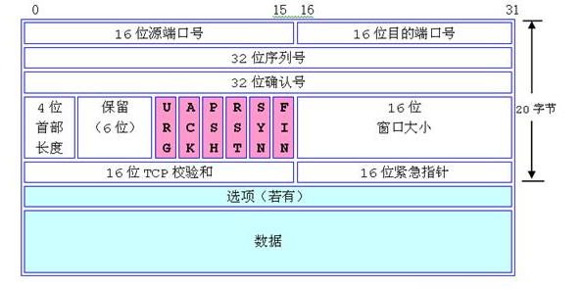
任务2（45分钟）
子任务1:tcpdump实例分析
知识点4：tcp数据包格式

Slide 17
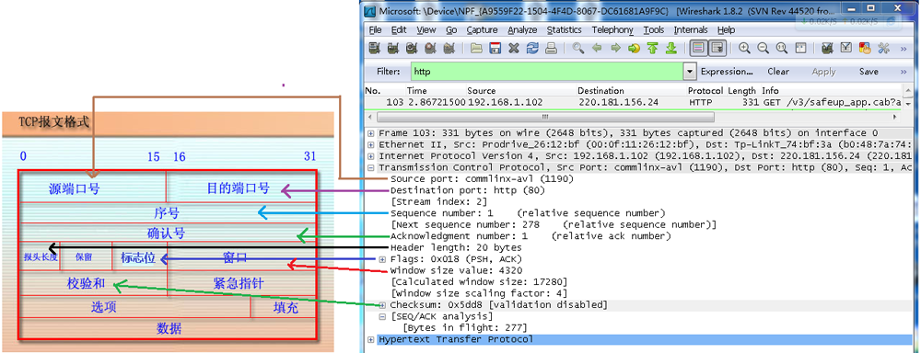
任务2（45分钟）
子任务1:tcpdump实例分析
知识点4：tcp数据包格式

Slide 18
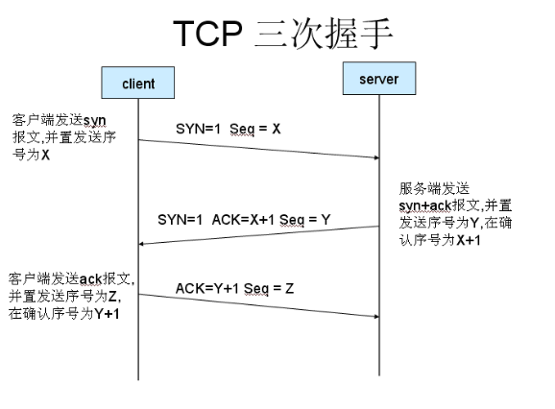
任务2（45分钟）
子任务2:tcpdump实例分析
知识点5：TCP三次握手

Slide 19
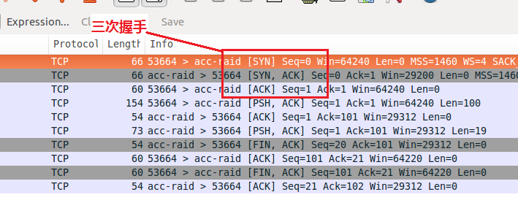
任务2（45分钟）
知识点5：TCP三次握手

Slide 20
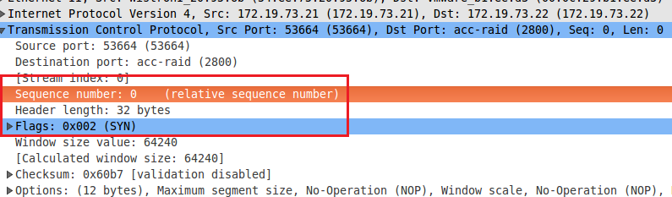
任务2（45分钟）
知识点5：第一次握手
客户端发送一个TCP，标志位为SYN，序列号为0， 代表客户端请求建立连接。

Slide 21
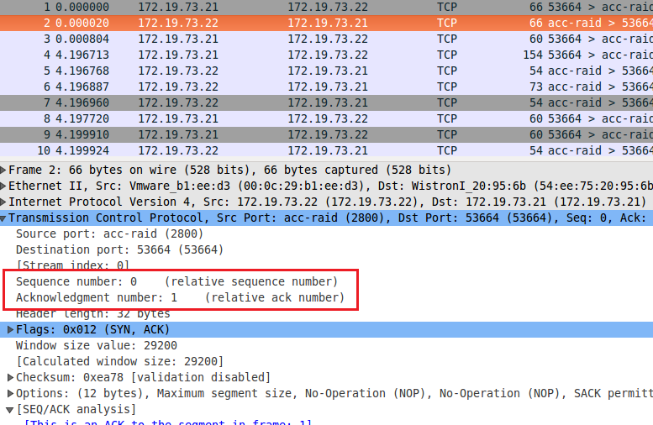
任务2（45分钟）
知识点5：第二次握手
服务器发回确认包, 标志位为 SYN,ACK. 将确认序号(Acknowledgement Number)设置为客户的I S N加1以.即0+1=1,

Slide 22
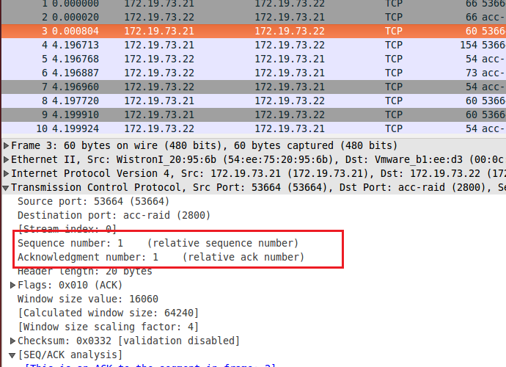
任务2（45分钟）
知识点5：第三次握手
客户端再次发送确认包(ACK) SYN标志位为0,ACK标志位为1.并且把服务器发来ACK的序号字段+1,放在确定字段中发送给对方.并且在数据段放写ISN的+1。

Slide 23
任务2（45分钟）
子任务2:tcpdump实例分析
知识点6：
首先我们要启用tcpdump监控客户端和服务端的报文:
tcpdump -S -nn -vvv -i eth0 port 6888
-S 打印TCP 数据包的顺序号时, 使用绝对的顺序号, 而不是相对的顺序号
-nn 表示不进行端口到名称的转换
-vvv 表示产生尽可能详细的协议输出
-i eth0表示只监控网卡eth0设备，默认是监控第一个网络设备。
port 6888表示只监控端口6888的相关监控数据，包括从6888端口接收和从6888端口发送的报文。

Slide 24
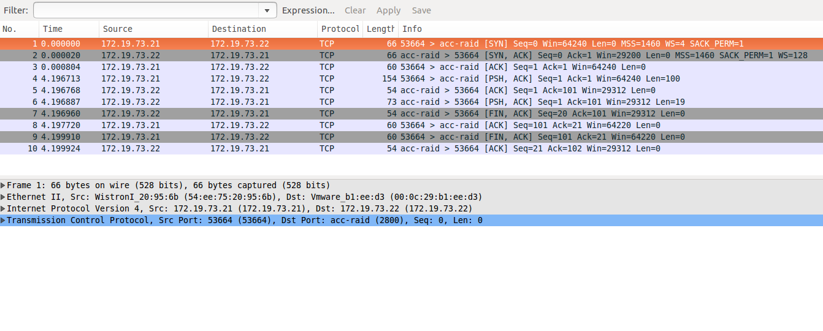
任务2（45分钟）
子任务2:tcpdump实例分析
抓包结果分析：

Slide 25
任务3（15分钟）
子任务3:wireshark安装与使用
任务描述：
Wireshark的安装与使用，熟悉其基本操作
要求：
Wireshark安装成功并能够正常使用。
赋予权限 sudo chmod 4755 /usr/bin/dumpcap
（4表示其他用户执行文件时，具有与所有者相当的权限）

Slide 26
任务3（15分钟）
子任务3:wireshark安装与使用
知识点：
Wireshark（前称Ethereal）是一个网络封包分析软件。功能是撷取网络封包，并尽可能显示出最为详细的网络封包资料。Wireshark使用WinPCAP作为接口，直接与网卡进行数据报文交换。
wireshark工作流程
（1）确定Wireshark的位置。如果没有一个正确的位置，启动Wireshark后会花费很长的时间捕获一些与自己无关的数据。
（2）选择捕获接口。一般都是选择连接到Internet网络的接口，这样才可以捕获到与网络相关的数据。否则，捕获到的其它数据对自己也没有任何帮助。
（3）使用捕获过滤器。通过设置捕获过滤器，可以避免产生过大的捕获文件。这样用户在分析数据时，也不会受其它数据干扰。而且，还可以为用户节约大量的时间。
（4）使用显示过滤器。通常使用捕获过滤器过滤后的数据，往往还是很复杂。为了使过滤的数据包再更细致，此时使用显示过滤器进行过滤。
（5）使用着色规则。通常使用显示过滤器过滤后的数据，都是有用的数据包。如果想更加突出的显示某个会话，可以使用着色规则高亮显示。
（6）构建图表。如果用户想要更明显的看出一个网络中数据的变化情况，使用图表的形式可以很方便的展现数据分布情况。
（7）重组数据。Wireshark的重组功能，可以重组一个会话中不同数据包的信息，或者是一个重组一个完整的图片或文件。由于传输的文件往往较大，所以信息分布在多个数据包中。为了能够查看到整个图片或文件，这时候就需要使用重组数据的方法来实现。

Slide 27
任务3（15分钟）
子任务3:wireshark安装与使用
知识点：
Wireshark过滤器
安装、运行Wireshark并开始分析网络是非常简单的。
使用Wireshark时最常见的问题，是使用默认设置时，会得到大量冗余信息，以至于很难找到自己需要的部分。这就是为什么过滤器会如此重要。它们可以帮助我们在庞杂的结果中迅速找到我们需要的信息。
捕捉过滤器：用于决定将什么样的信息记录在捕捉结果中。需要在开始捕捉前设置。
显示过滤器：在捕捉结果中进行详细查找。他们可以在得到捕捉结果后随意修改。
两种过滤器的目的是不同的。
捕捉过滤器是数据经过的第一层过滤器，它用于控制捕捉数据的数量，以避免产生过大的日志文件。
显示过滤器是一种更为强大（复杂）的过滤器。它允许您在日志文件中迅速准确地找到所需要的记录。

Slide 28
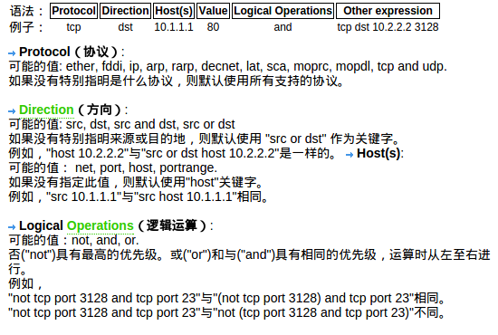
任务3（15分钟）
子任务3:wireshark安装与使用
知识点：
捕捉过滤器

Slide 29
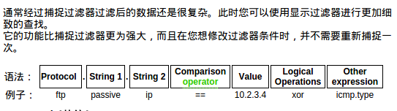
任务3（15分钟）
子任务3:wireshark安装与使用
知识点：
显示过滤器

Slide 30
任务3（15分钟）
子任务3:wireshark安装与使用
参考答案
1.安装wireshark
终端运行：sudo apt-get install wireshark
2.修改init.lua
直接运行wireshark的话会报错：
Lua: Error during loading:
[string "/usr/share/wireshark/init.lua"]:45: dofile has been disabled
要对其进行修改，终端运行
sudo gedit /usr/share/wireshark/init.lua
倒数第二行改为--dofile(DATA_DIR.."console.lua")
3.启动软件
终端运行：sudo wireshark

Slide 31
任务4（45分钟）
子任务4:wireshark验证telnet明文传输密码
任务描述：
1.安装telnet服务；
2.两台主机分别用作telnet的服务端和客户端，在服务器上启动telnet服务后启动wireshark；在客户端以root用户telnet登陆服务器端；(服务端删除文件securetty,sudo mv /etc/securetty /etc/securetty.bak ,否则客户端不能以root telnet)
3.分析服务器端wireshark抓取的包，查看telnet包中包含的用户名密码
要求：
1，可以进行telnet远程登陆，并能够抓取报文进行分析验证。

Slide 32
任务4（45分钟）
子任务4:wireshark验证telnet明文传输密码
知识点：
Telnet协议是TCP/IP协议族中的一员，是Internet远程登陆服务的标准协议和主要方式。它为用户提供了在本地计算机上完成远程主机工作的能力。在终端使用者的电脑上使用telnet程序，用它连接到服务器。终端使用者可以在telnet程序中输入命令，这些命令会在服务器上运行，就像直接在服务器的控制台上输入一样。可以在本地就能控制服务器。要开始一个telnet会话，必须输入用户名和密码来登录服务器。
Telnet是常用的远程控制Web服务器的方法。

Slide 33
任务4（45分钟）
子任务4:wireshark验证telnet明文传输密码
知识点：
telnet工作过程
使用Telnet协议进行远程登录时需要满足以下条件：在本地计算机上必须装有包含Telnet协议的客户程序；必须知道远程主机的Ip地址或域名；必须知道登录标识与口令。
Telnet远程登录服务分为以下4个过程：
1）本地与远程主机建立连接。该过程实际上是建立一个TCP连接，用户必须知道远程主机的Ip地址或域名；
2）将本地终端上输入的用户名和口令及以后输入的任何命令或字符以NVT（Net Virtual Terminal）格式传送到远程主机。该过程实际上是从本地主机向远程主机发送一个IP数据包；
3）将远程主机输出的NVT格式的数据转化为本地所接受的格式送回本地终端，包括输入命令回显和命令执行结果；
4）最后，本地终端对远程主机进行撤消连接。该过程是撤销一个TCP连接。

Slide 34
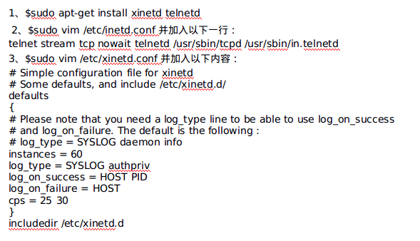
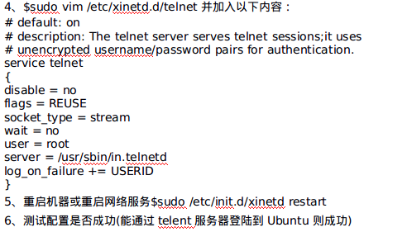
任务4（45分钟）
子任务4:wireshark验证telnet明文传输密码

Slide 35
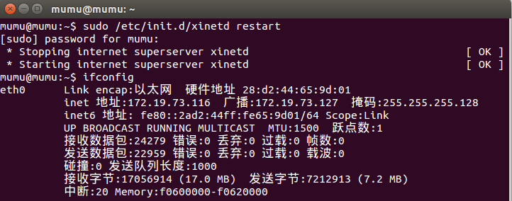
任务4（45分钟）
子任务4:wireshark验证telnet明文传输密码

Slide 36
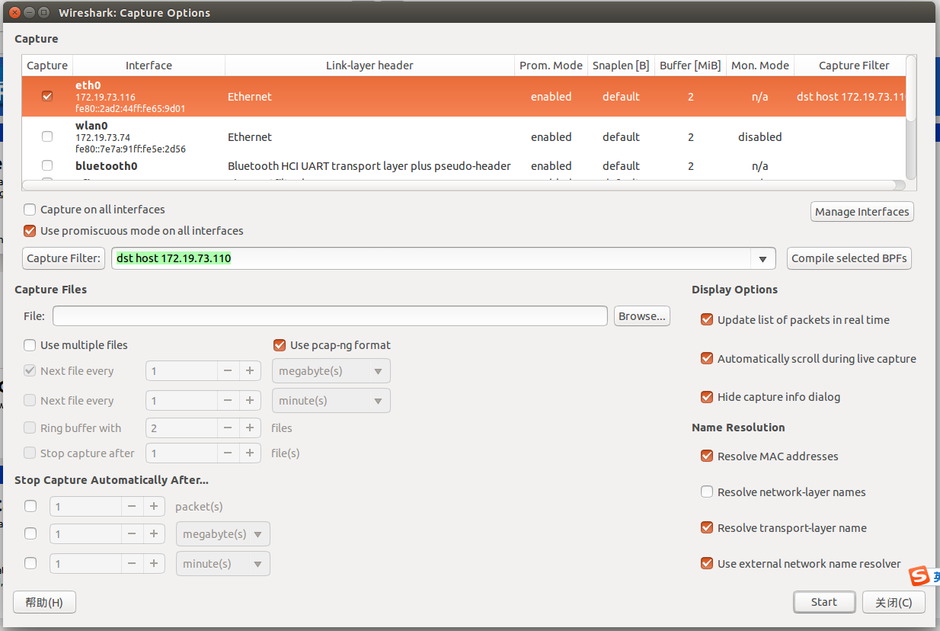
任务4（45分钟）
子任务4:wireshark验证telnet明文传输密码

Slide 37
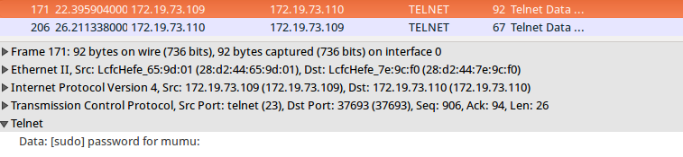
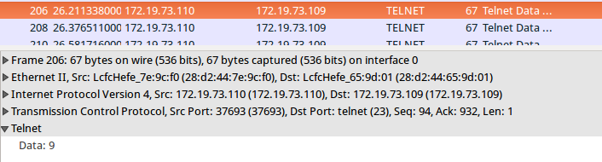
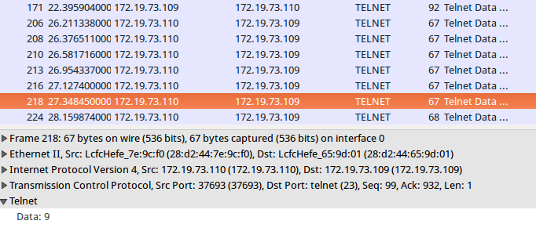
任务4（45分钟）
子任务4:wireshark验证telnet明文传输密码

Slide 38
任务5（45分钟）
子任务5:wireshark抓取QQ包
任务描述：
使用Wireshark抓取QQ包并分析
要求：
抓取QQ包内容，分析以下内容：
OICQ:QQ号码，密码（加密 blowfish算法）….
UDP:端口,长度…
IP:ip地址…
以太网层：mac地址
数据传输顺序：先传高位再传低位
……

Slide 39
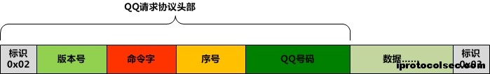
任务5（45分钟）
子任务5:wireshark抓取QQ包
知识点：
OICQ协议：

Slide 40
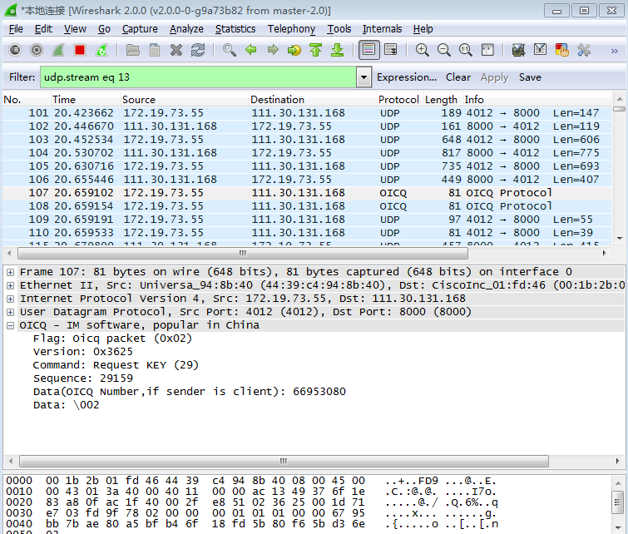
任务5（45分钟）
子任务5:wireshark抓取QQ包
知识点：

Slide 41
谢谢 !

